Slide 1

第8章 搜索算法入门
主讲老师：陈小玉
著作：《趣学算法》《趣学数据结构》
《算法训练营》（入门篇、提高篇、进阶篇）

Slide 2
回溯法
回溯法是从初始状态出发，按照深度优先搜索的方式，根据产生子结点的条件约束，搜索问题的解。当发现当前结点不满足求解条件时，就回溯，尝试其他的路径。回溯法是一种“能进则进，进不了则换，换不了则退”的搜索方法。

Slide 3
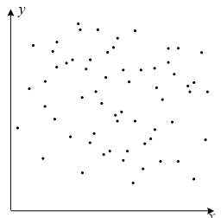
回溯法
（1）解空间
解空间：顾名思义，就是由所有可能解组成的空间。
解空间越小，搜索效率越高。
解空间越大，搜索的效率越低。

Slide 4
回溯法
解的组织形式：解的组织形式是一个n元组{x₁，x₂，…，x_{n}}。
显约束：对解分量的取值范围的限定。
例如，3个物品的0-1背包问题，解的组织形式为{x₁，x₂，x₃}。解分量x_{i}的取值范围x_{i}=0或x_{i}=1。
x_{i}=0表示第i个物品不放入背包;
x_{i}=1表示第i个物品放入背包。

Slide 5
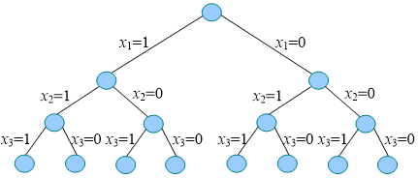
回溯法
（2）解空间的组织结构
问题的解空间通常由很多可能解组成，盲目搜索的效率太低。需要按照一定组织结构搜索最优解，如果把这种组织结构用树形象地表达出来，就是解空间树。

Slide 6
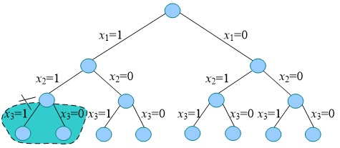
回溯法
（3）搜索解空间
隐约束：对能否得到问题的可行解或最优解做出的约束。
如果不满足隐约束，说明得不到问题的可行解或最优解，就没必要再沿着该分支搜索。隐约束也称为剪枝函数。

Slide 7
回溯法
隐约束（剪枝函数）包括约束函数和限界函数。
对能否得到问题的可行解的约束称为约束函数，对能否得到最优解的约束称为限界函数。剪枝函数可以剪掉得不到可行解或最优解的分支，避免无效搜索，提高搜索的效率。剪枝函数设计得好，搜索效率就高。
解空间的大小和剪枝函数的好坏都直接影响搜索效率，因此这两项是搜索算法的关键。

Slide 8
回溯法
解题秘籍：
（1）定义解空间
解空间的大小对搜索效率有很大的影响，首先定义合适的解空间，确定解空间包括解的组织形式和显约束。
解的组织形式：解的组织形式规范为一个n元组{x₁，x₂，…，x_{n}}，只是具体问题表达的含义不同而已。
显约束：显约束是对解分量的取值范围的限定，通过显约束可以控制解空间的大小。

Slide 9
回溯法
（2）确定解空间的组织结构
解空间的组织结构通常用解空间树形象表达，根据解空间树的不同，解空间分为子集树、排列树、m叉树等。
（3）搜索解空间
回溯法是按照深度优先搜索策略，根据隐约束（约束函数和限界函数），在解空间中搜索问题的可行解或最优解，当发现当前结点不满足求解条件时，就回溯尝试其他的路径。

Slide 10
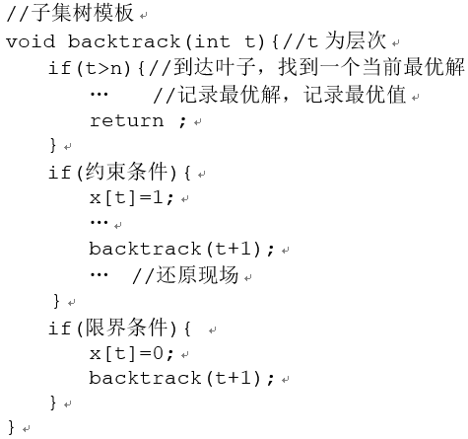
回溯法模版

Slide 11
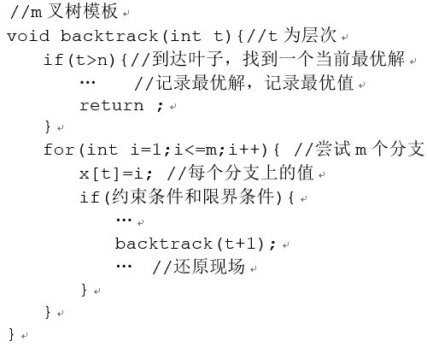
回溯法模版

Slide 12
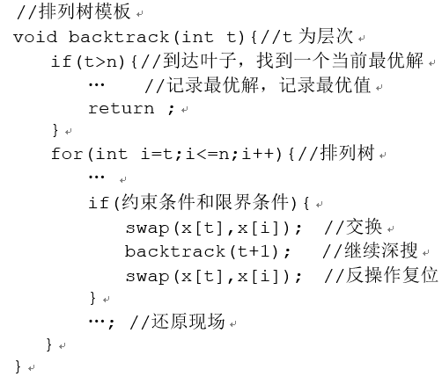
回溯法模版

